Slide 1
灿星文化审计分析
陈剑锋 管勇 蒋一民 刘婧 王馨瑶 杨舒晨

Slide 2
01
行业及公司基本情况
目录
02
会计处理
CONTENTS
03
审计风险及应对措施

Slide 3

01行业及公司基本情况

Slide 4
1.1 中国综艺行业概况
综艺行业发展历程
综艺市场规模
视频节目中综艺占比
综艺发展推动因素
综艺制作产业链结构

Slide 5




综艺行业发展历程
1980年开始萌芽，2012年左右位于巅峰时期。
高速发展期
成长期
2010-2013年
2003-2009年
引进海外综艺节目，国外版权的综艺节目数量井喷。
收视率高，堪称现象级节目，备受广告主青睐。
发展期
真人秀综艺节目涌现，以音乐综艺为主，用户可参与、互动、投票。
萌芽期
1996-2002年
兴起不同类型的综艺节目，包括娱乐类、益智竞猜类。
节目数量少。
1980-1995年
晚会故事，寓教于乐，宏大叙事。

Slide 6
综艺市场规模
综艺作为重要的文化娱乐内容，是平台和制作企业生产的重点领域。
综艺市场规模逐年上升，增长速度较为平稳。
互联网视频平台的崛起在一定程度上加速了综艺市场的发展，但不会出现爆发式增长，更多的是带来一些新的变化，如年轻用户的迁徙、网络综艺类型的细分化等。

Slide 7
视频节目中综艺占比
综艺节目在中国各种不同类型视频中占比不断增大。从2014年开始，电视剧的播放时长占比有所下降，这部分份额被综艺和动漫等视频内容挤占。
综艺市场占比的不断上升，与日益丰富的综艺内容有很大的关系。

Slide 8
综艺发展推动因素
中国的综艺节目在短短的几十年内由内容单一的担负着传统教化功能的演出式节目，例如《春晚》和《综艺大观》，发展到现在的游戏式、选秀式、真人秀、脱口秀等等不同形式百花齐放的局面，背后主要有四个因素的推动：
01
02
政策扶持引导
平台因素
03
04
用户因素
技术因素

Slide 9
01 政策扶持引导
《文化体制改革中经营性文化事业单位转制为企业的规定》
《进一步支持文化企业发展的规定》
明确表示
明确表示
“鼓励符合条件的已上市文化企业通过公开增发、定向增发等再融资方式进行并购和重组。”
“鼓励符合条件的文化企业进入中小企业板、创业板、新三板、科创板等融资。”
“通过公司制改建实现投资主体多元化的文化企业，符合条件的可申请上市。”
灿星于上述《规定》印发后4天递交招股说明书

Slide 10
02 平台因素
网络视频用户规模大，对文化内容需求大。

Slide 11
03 用户因素
用户精神消费需求增加，用户花费更多时间于观看视频。
2015-2018年中国居民人均教育文化娱乐消费支出及占比
年份 | 居民人均消费支出（元） | 居民人均教育文化娱乐消费支出（元） | 居民人均教育文化娱乐消费占比（%）
 | （元） | （元） | （%）
2015 | 15712 | 1722 | 10.96%
2016 | 17111 | 1914 | 11.19%
2017 | 18322 | 2086 | 11.39%
2018 | 19853 | 2226 | 11.21%
通讯聊天

Slide 12
04 技术因素
高科技应用及制作精细化，推动综艺节目技术革新。
综艺节目技术发展
精细化制作
高科技应用
拍摄技术
智能眼镜第一视角航拍
无人机航拍 全景拍摄
水下摄影
舞美技术
LED球形屏
悬浮座观众席
AR
VR
AI
全息投影

Slide 13































综艺制作产业链结构
监管机构
用户
广告商
出品及制作
代理商
平台
播出平台
AD
视频平台
明星经纪
后期制作
传统综艺制作企业
电视台
海外版权方
网络综艺制作企业

Slide 14
1.2 灿星文化基本情况
公司介绍
发展历程
营业收入分析
综艺制作流程
综艺产品类型
盈利情况
行业地位
运营风险

Slide 15




公司介绍
灿星文化专注于综艺内容制作和产业链开发运营，公司主要以运作原创大型综艺节目以及对节目已形成内容再开发，延伸至音乐制作授权及其他衍生。
公司制作的文化综艺节目超过20档，内容涵盖音乐、舞蹈、综合才艺、访谈等多种类型。例如，《中国好声音》、《中国新歌声》、《出彩中国人》、《中国好歌曲》、《了不起的挑战》、《蒙面唱将猜猜猜》。

Slide 16
发展历程
2012年，灿星文化从上海SMG分离出来，开始独立制作从荷兰引入版权的音乐综艺节目《中国好声音》。
2017年12月18日，灿星文化宣布完成Pre-IPo轮融资，估值210亿人民币。
1
3
5
2012
2017
2006
2
2016
4
2018
2006 年 3 月 24 日由贺斌、盘斌两名自然人共同出资设立上海灿星文化传播有限公司
2016年4月，灿星文化获得浙富控股3亿元增资。彼时，灿星文化估值为50亿元。同年9月，灿星完成了股份制改革。
2018年12月19日，灿星文化在创业板首次公开发行招股说明书。

Slide 17
营业收入分析
分产品收入
（单位：万元、%）
内容制作及运营占据营业收入的大部分，但数额及占比逐年下滑，音乐制作授权及其他衍生占比上升。
由于网综崛起，“台转网”受限，也损失了一部分收入。

Slide 18
综艺制作流程
创意策划
项目立项
节目前期筹备
版权运营和衍生
节目拍摄
后期制作
节目审查
节目播出
后续播映权运营、音频版权运营等。
与播出平台确定合作模式、播出档期等。
前期制作、宣传、销售和广告招商、采购。
是否有好的选题，公司比较成功的作品如《中国好声音》、《蒙面歌王》均为外部引入。

Slide 19
综艺产品类型
灿星文化以制作大型季播类综艺节目为主，也有少量日播或其他节目。季播类综艺节目收入占比在 90%以上。
《好声音》《新歌曲》《街舞》等都为季播节目
日播节目只有《娱乐梦工厂》
综艺节目产量及集数基本稳定，同时受季节波动影响，集中于下半年。
期间 | 综艺节目产量（部） | 综艺节目集数产量（集）
2015年 | 9 | 130
2016年 | 9 | 143
2017年 | 9 | 117
2018年1-6月 | 3 | 30

Slide 20
盈利情况
灿星的业绩整体呈逐年下滑的态势，2017年的净利润与2015年相比下降近一半。

Slide 21
行业地位
公司 | 市值（估值）
完美世界 | 445亿
光线传媒 | 292亿
灿星（20多个节目，13年历史） | 估值：210亿跌落至150亿
米未（奇葩说，4年历史） | 估值：超50亿
笑果文化（吐槽大会，5年历史） 哇唧唧哇（明日之子，2年历史） 鱼子酱（偶像练习生，5年历史） | 估值：超15亿

Slide 22
运营风险/宏观政策
政策简称 | 颁布时间 | 主要内容 | 影响分析
加强版限娱令 | 2013.10 | 娱乐类节目周播放时长不得高于70% 引进境外版权节目＜＝1个，黄金时段不得播出 娱乐类节目需提前做好备案 | 抵制电视台过度娱乐，鼓励自主创新
限娃令 | 2016.02 | 严格控制未成年人和明星子女参加真人秀节目 | 加强对未成年的保护，积极引导和扶持综艺节目的发展
限模令 | 2016.07 | 每年在黄金档播出的引进模式节目不得超过两档 每年新播出的引进模式节目不得超过一档，第一年不得在黄金档播出 | 提高自主创新能力，减少过度依赖海外模式的现象
限韩令 | 无公函 | 禁止新签韩国综艺节目合作项目，禁止韩星中国演出等 | 含有韩国因素的综艺从国内淡出，抵制“韩流”对中国文化产业的大势影响，降低国内综艺对韩国综艺模式以及韩国明星的依赖

Slide 23

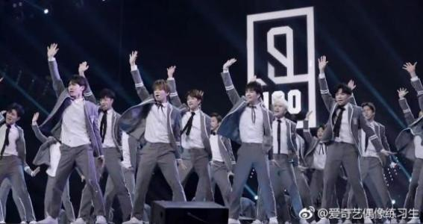

运营风险/市场变化
群邑智库的数据报告
2017年，用户对于综N代的喜好明显高于新综艺，
在2018年上半年反转，用户对新综艺的追捧度和接纳度更高。
以流量百分比计，关注追捧新综艺的程度较综N代高出33%。
2018《偶像练习生》、《创造101》等选秀节目，《奇葩说》《吐槽大会》等语言类节目的火爆也在一定程度上印证了市场的变幻莫测。
台综式微，网综崛起。灿星之前一直选择做熟悉的节目虽然可以保证节目水准在中等以上，但公司在未来能否跟上市场的变化，还是个未知数。

Slide 24
运营风险/版权纠纷
《著作权法》规定
灿星综艺
使用他人作品演出，表演者(演员、演出单位)应当取得著作权人许可并支付报酬。
广播电台、电视台播放他人未发表的作品，应当取得著作权人许可，并支付报酬。广播电台、电视台播放他人已发表的作品，可以不经著作权人许可，但应当支付报酬。
广播电台、电视台播放已经出版的录音制品，可以不经著作权人许可，但应当支付报酬。当事人另有约定的除外。具体办法由国务院规定。
综艺节目中不可避免地会用到别人的智力成果，如使用他人创作的音乐作为节目配乐、演唱他人创作的歌曲等等，容易因为版权相关问题引发权利纠纷，可能影响公司的行业形象，最终对公司的业务开展带来不利的影响。
灿星综艺节目都是以盈利为目的的，所以按规定，在灿星的综艺节目中使用到他人歌曲，不论是作为背景音乐或歌手翻唱，都需要付费。

Slide 25


运营风险/版权纠纷
从企查查处了解到，截至2019年11月25日，灿星公司涉及诉讼中，侵害作品放映权纠纷的案件高达6318起，著作权权属、侵权纠纷达2141件。
李代沫在《中国好声音》翻唱曲婉婷《我的歌声里》，后来被曲婉婷状告侵权。

Slide 26
运营风险/版权纠纷
2016国内限韩令
韩国《文化内容产业振兴法修订案》
《音乐产业振兴法修订案》
限制电视台播出引进境外版权的节目
应对中国盲目抄袭韩综的情况，韩国将在国家层面进行应对。
内容提到：韩国文化体育观光部长为保护文化内容及音乐知识产权，可以向外交部等中央部门请求协助
本意：鼓励原创
结果：不付钱→不算引进==抄袭
有了韩国国内政策支持+中国节目收益颇丰
韩国版权拥有企业态度强硬，提起跨国诉讼

Slide 27
运营风险/版权纠纷
2016国内限韩令
韩国《文化内容产业振兴法修订案》
《音乐产业振兴法修订案》
2015年 韩国MBC公司将《蒙面唱将》的版权授予灿星，双方签订制作咨询合同
2019年9月 韩国MBC公司起诉灿星制作未支付有关《蒙面唱将》约定的后续广告费
但《蒙面唱将》第二季至第四季更名成为《蒙面唱将猜猜猜》，并对部分构成进行了修改，灿星以“创作节目”并拥有百分之百知识产权为由拒绝支付收益金。
同期《了不起的挑战》也被MBC起诉。
据一位MBC在华员工透露，目前仲裁的只是第一季的合约问题，后续还将对1-3季的侵权问题进行诉讼。
该案件目前尚在审理。

Slide 28
运营风险/版权纠纷
《中国好声音》模式最初由灿星从荷兰Talpa公司引进，第一季授权价格为200万美元，约为总制作成本的5%，符合行业惯例。
随着《好声音》在中国的火爆，Talpa也不断提高版权费，甚至要价1亿美元。
2016年Talpa将《好声音》版权以6000万美元授予唐德影视。
三方就版权问题，相互提起诉讼。
灿星制作《中国新歌声》，唐德无力支付全部价款，Talpa未协助唐德制作节目，最终和解。
灿星
荷兰
唐德

Slide 29
运营风险/版权纠纷
2018年6月，灿星制作的《新舞林大会》引发争议，被网友批评抄袭美国《舞林争霸》，多个选手的舞蹈编排上有较大程度的模仿痕迹。
2019年夏天新上线的《一起乐队吧》也被认为和韩国综艺《超级乐队》太过相似。
这类模仿虽然暂时没有引起法律上的争议
但却影响节目在观众群中的口碑

Slide 30
运营风险/模式老套
模式一：穷 梦比天高，命比纸薄的穷屌丝
模式二：病 家庭残缺 亲人正病重
模式三：丑 自卑自闭自我怀疑 唯有梦想不停息
成了原创模式
被批评过度依赖同样的节目模式

Slide 31
运营风险/王牌IP老去
支柱性的王牌综艺《中国好声音》（《中国新歌声》）在近几年声量渐弱。
2018年《蒙面唱将猜猜猜》第三季收视率不够理想，低于节目制作方预期的情况。
视频网站自制网络综艺快速崛起，对电视台综艺的招商及互联网版权授权产生了一定的影响。

Slide 32
运营风险/其他综艺盈利能力欠佳
灿星擅长制作歌唱类综艺节目，《中国好声音》、 《中国新歌声》系列作品作为公司的王牌节目，具备很强的商业价值，为公司的收入和利润作出了比较重要的贡献。
灿星官网显示，其旗下共有20款综艺节目
但2018年上半年，《中国好声音》与《蒙面唱将》等王牌IP还未播出。
公司的半年营收仅有前年的七分之一，净利润更是不足前年1/50。

Slide 33


运营风险/新IP效果未知
牌IP老
灿星文化主动求变过程中，与优酷视频合作推出热播网络综艺《这！就是街舞》。
与同类节目相比，《这！就是街舞》播放量和口碑双丰收，然而并没有给公司带来相应的利润。
2018年该节目为公司贡献1.04亿元营收
2017年《中国好声音》的贡献6.65亿元营收
《奇葩说》第五季广告收入 15亿
2017年《明日之子》营收超3亿
2018年8月1日成立的灿星影视主营业务为影视制作与发行，重点是电影制作。
但是其投资的前作《中国好声音之为你转身》已经证明失败：
投资在3000万元左右，但在上线前两天，仅有150万元进账；上线不到四天，排片率就低于1%。

Slide 34
运营风险/商业模式
内容制作及运营毛利率逐年下降
项目 | 2018年1-6月 | 2017年 | 2016年 | 2015年
内容制作及运营 | 23.24% | 28.94% | 41.27% | 46.64%
音乐制作授权及其他衍生 | 58.81% | 71.73% | 58.57% | 57.19%
综合毛利率 | 37.58% | 36.86% | 43.65% | 46.77%
灿星在2018年开始与视频平台合作，与以往的合作分成不同，灿星多为节目的承制方，即灿星只享有制作节目的固定收入，这与此前的广告分成收入相比大大受限。
以灿星与优酷合作的《这！就是街舞》为例，《这！就是街舞》仅为灿星带来了1.04亿元的收入，而节目的招商额高达6亿元。2017年仅《中国新歌声》一档节目给灿星带来的总收入就超过6亿元。
灿星与播出方合作模式的转变直接缩窄了公司的业绩入口。《即刻电音》和企鹅影视仍是以受托承制的模式合作。随着灿星与视频平台的合作比例走高，若商业模式不及时调整，灿星的业绩也很难得到保障。

Slide 35
运营风险/依赖政府补助
2018年上半年，灿星的净利润依靠政府补助才得以扭亏为盈。
一旦政府补贴政策进行调整，将会在短期内对公司的经营状况造成不利影响，甚至出现亏损。
 | 2018年 上半年 | 2017年 | 2016年 | 2015年
金额 | 3,895.10 | 8285.04 | 18,042.11 | 3368.04
占利润总额比例 | 341.67% | 15.39% | 20.56% | 3.54%
与资产有关的政府补助 | 政策文件
上海星娱乐传媒技术与创意研发基地 | 《上海市促进文化创意产业发展财政扶持资金实施办法》
上海星空传媒音视频特效基地项目 | 《中央文化产业发展专项资金项目》
与收益有关的政府补助 | 政策文件
企业发展专项扶持资金 | 《中小企业发展专项资金管理办法》
灿星获得政府补助的原因在于国家及地方对文化企业的扶持。如果灿星不能持续制作出符合社会主义核心价值观的节目，并严格遵守法律规定，或者国家管控对娱乐产业的扶持，灿星就有可能失去政府补助。

Slide 36
运营风险/财务风险
2016-2018年上半年，公司的资产负债率分别为71.87％、33.74％、27.56％，远高于行业均值。
同期公司的流动比率、速动比率则远低于同行上市公司均值，存在财务风险。
负债
坏账准备
灿星计提坏账准备的账目共3单，其中有：
熟悉的乐视网，以及SATELLITE ASIAN REGN和巴士在线
累计8947.66万元。

Slide 37
运营风险/平台风险
在线视频行业尚在成长、烧钱阶段，各大平台都在烧钱军备
视频网站的军备竞赛的确也给了高管巨大的贪腐空间
行情尚可时，制作产商的节目可以卖出超高价格
运作不畅→血本无归
18年12月4日，负责《这就是街舞》的优酷总裁杨伟东被曝因经济问题正在配合警方调查
波及《这！就是…》系列综艺
乐视财务危机，灿星与之合作，大量应收账款无法收回

Slide 38


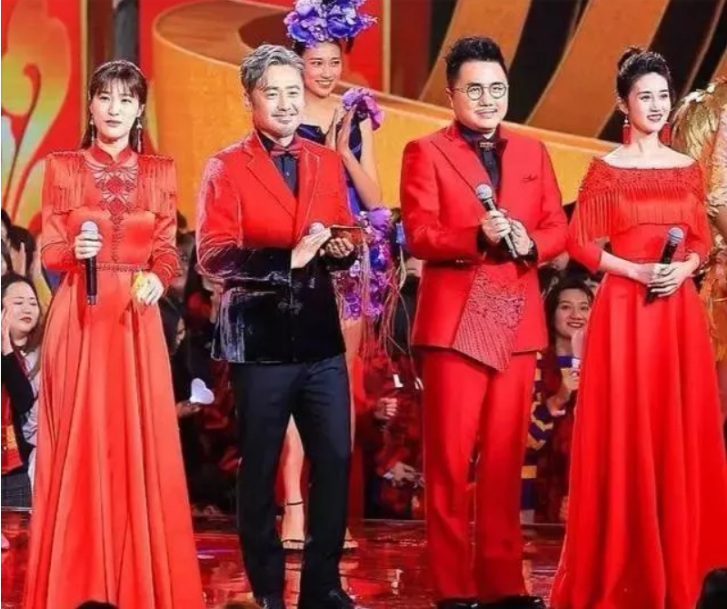
运营风险/艺人风险
《关于加强有关广播电视节目、影视剧和网络视听节目制作传播管理的通知》
涉及违法、犯罪行为者作为主创人员参与制作的各类广播电视节目不允许播出
主创人员在节目播出之前或播出期间被查出以上劣迹，灿星就有可能因为节目拍摄和播出的风险导致制作的节目无法正常播出，并产生损失及可能的违约责任。
唐德影视押宝《巴清传》，结果因为范冰冰和高云翔个人原因，损失惨重，无力支付Talpa版权费
最终与灿星就《中国好声音》版权一案和解
2019年北京春晚邀请吴秀波担任主持人，结果录完还未播出，爆出吴秀波丑闻，只能抠图解决

Slide 39
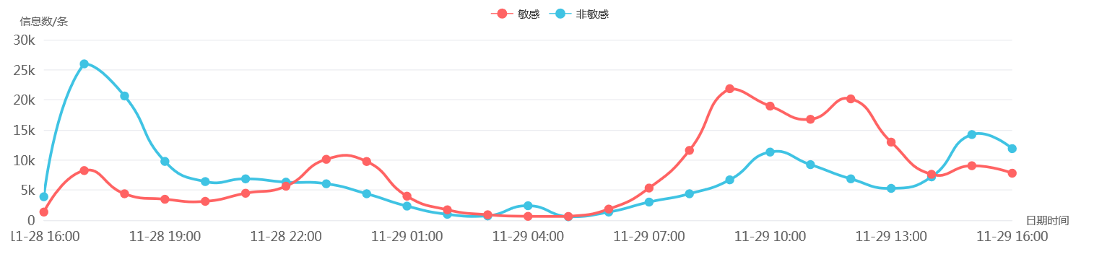
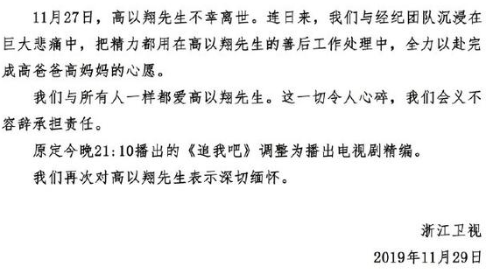
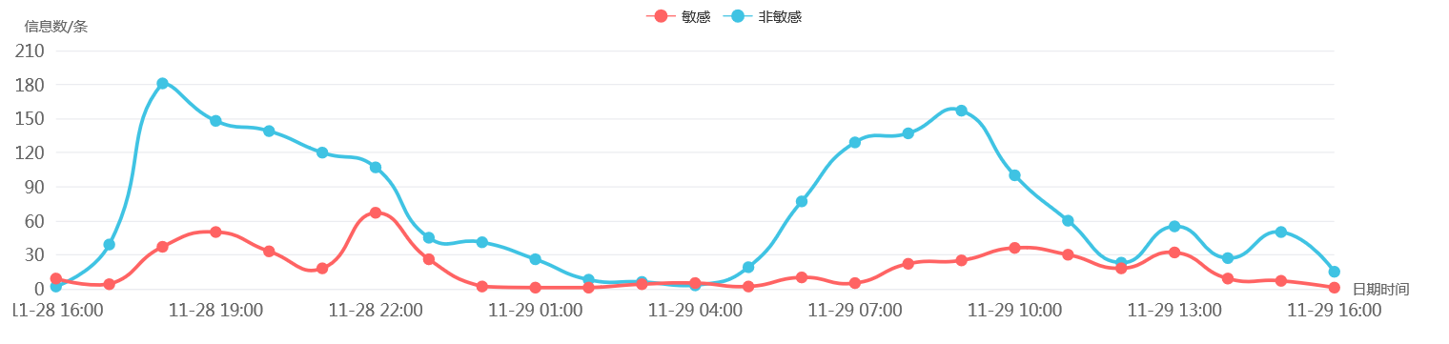
运营风险/艺人风险
真人秀节目风险较大
部分综艺节目包含与艺人高强度互动的环节，可能会使艺人身体不适甚至出现危险情况，最后导致节目停播。
比如：综艺节目《追我吧》以户外竞技为主题，让参与来宾挑战高难度活动，却在27日发生高以翔昏倒丧命意外，目前全面暂停拍摄。
高以翔事故后，此类节目的制作成本必将大幅上升，同时将引来监管部门更严格的限制，以及网络舆情的抵制。
全网信息敏感性统计
蓝：非不利信息 红：不利信息 上：《追我吧》 下：“康美”
原定11月28日播出的《追我吧》停播
《追我吧》已成为全网众矢之的，网络舆情对其不利程度甚至远超“康美药业”

Slide 40
02会计处理

Slide 41
收入的内容及确认
成本的内容及确认

Slide 42
收入的内容及确认

Slide 43
灿星文化收入分类
节目受托承制收入
节目制作合作分成收入
内容制作及运营收入
节目制作合作分成收入
自主招商收入
节目发行收入
音乐发行收入
授权给电信运营商
灿星文化收入
音乐制作授权收入
授权给音乐播放平台
音乐版权授权收入
授权给KTV
授权给音乐出版社
海选承办授权收入
电影版权代理收入
代理收入
其他衍生收入
集体演唱会收入
广告代理收入
演唱会收入
艺人演唱会收入
艺人经纪收入

Slide 44






















内容制作及运营收入
公司制作和运营的内容主要是综艺节目，节目形式涵盖音乐、舞蹈、人文、户外、谈话、文化资讯等多种类型，对综艺节目内容运营或提供综艺节目内容制作服务实现收入。
电视台销售
视频网站销售

Slide 45






内容制作及运营收入的模式
综艺节目收入实现形式较为多样，根据与播出平台合作模式的不同，分为受托承制模式和合作分成模式。
播出平台（电视台或网络平台）提出要求
公司承担节目的创意和制作，并向客户交付节目产品
在节目交付后根据合同约定方式经购货方确认后结算收入
1.受托承制模式
风险相对更小，
但收益也会低
公司
2.合作分成模式
共同进行节目广告招商，包括冠名、特约、赞助以及节目中的硬广告、植入广告等。双方共同协作扩大总广告创收，并以总广告创收为基础，根据协议约定的分成比例分成。
电视台

Slide 46
分模式收入
（单位：万元、%）
公司通常采取合作分成的双赢模式，报告期公司受托承制模式的节目收入占比较小。2018 年上半年内容制作及运营收入主要来自优酷受托承制收入《这！就是街舞》，而公司大型合作分成模式的节目如2018 年《中国好声音》、《蒙面唱将猜猜猜》、《新舞林大会》、集中在下半年播出，导致上半年受托承制模式的收入占比相对较高。

Slide 47



1.节目受托承制收入
播出平台（电视台或网络平台）提出要求
公司承担节目的创意和制作，将节目拷贝、邮寄、网络传输或其他载体转移给购货方
在节目交付后根据合同约定方式经购货方确认后结算收入
将整季或每一期转移给购货方之后通常
借：应收账款、银行存款
贷：营业收入
Notes:
客户能够控制企业履约过程中在建的商品。

Slide 48




2.节目制作的合作分成收入
原创
公司主导节目制作
引进模式
协作共同做大广告招商规模，包括节目的冠名、特约、赞助以及节目中的硬广告、植入广告等。公司与客户对节目获得的总广告创收按照合同约定的分成方法进行分成。
电视台
一期一期录制，每一期播出之后确认收入
《我们的挑战》第一集
借：银行存款、应收账款
贷：营业收入
公司在节目播出后，根据合同确定的广告收入分配原则结算收入。
（播放进度时期确认）
全部录制完成后播出，每一期播出之后确认收入
1. 应收江苏卫视《蒙面歌王》、中央电视台《了不起的挑战》、浙江卫视《中国好声音》节目分成款项
借：应收账款
贷：营业收入
2.《中国新歌声》节目以现金回款为主
借：银行存款
贷：营业收入

Slide 49

2.节目制作的合作分成收入
微鲸科技委托公司在优酷、浙江卫视、北京卫视播出的《中国新歌声》、《苗阜秀》中进行广告投放。
借：应收款项、银行存款
贷：营业收入
公司自主招商的广告收入：公司在广告投放的节目播出后，根据合同约定的金额确认收入。
预收广告款：2015 年度公司大型户外类节目《了不起的挑战》在中央电视台播出，根据中央电视台的广告政策，其要求预付广告款，公司同步收取广告客户广告款后，形成较大预收广告费。
借：银行存款
贷：预收账款
节目播出后：
借：预收账款
贷：营业收入

Slide 50
3.节目发行收入
电视台
“台转网”形式的视频节目，公司若拥有节目的信息网络传播权，节目提案获得电视台通过后，公司可以启动向视频网站发行。双方协商后确定节目的授权价格，被授权的视频网站在电视台每集节目播出后上线对应节目。
乐视网、优酷《中国新歌声》第一季及《蒙面唱将猜猜猜》第一季节目发行费
借：应收款项、货币资金
贷：营业收入
自有版权的节目
公司播映权转让
网络视频平台
与他方共同拥有并经授权可转让的节目
海外渠道
公司将节目拷贝邮寄、网络传输或其他载体转移给购货方时确认收入。
（时点确认）
中国好歌曲节目模式2014年卖给英国国际传媒，2015年卖给越南国家电视三台。

Slide 51
音乐制作授权收入
公司音乐版权来源于节目及为签约歌手制作的音乐。
与节目相关的音乐版权首次发行时，在音乐作品交付后确认收入。
此类业务按时点确认收入，当音乐作品交付后，确认相关的授权收入：
借：银行存款、应收账款
贷：营业收入
Notes:
综艺节目的主题曲

Slide 52
音乐制作授权收入
公司音乐版权来源于节目及为签约歌手制作的音乐。
授权给音乐出版社，如环球音乐出版社有限公司
授权给电信运营商
“保底+分成”模式，即音乐运营商与唱片公司首先协定保底金额，再根据音乐传播过程中实现的收入进行分成，当收到相关授权的保底金额款时：
借：银行存款、应收账款
贷：营业收入

Slide 53


音乐制作授权收入
其他音乐授权主要是按期确认收入，主要分为以下几类：
授权给卡拉ok
授权给线上音乐播放平台，如腾讯
授权
一次性付清一段时间内的版权使用费，签约期一般为1-3年，在此模式下公司在授权期限内平均确认收入。
公司在收到版权使用费时：
借：银行存款
贷：预收账款
年度终了确认本年收入：
借：预收账款
贷：营业收入

Slide 54
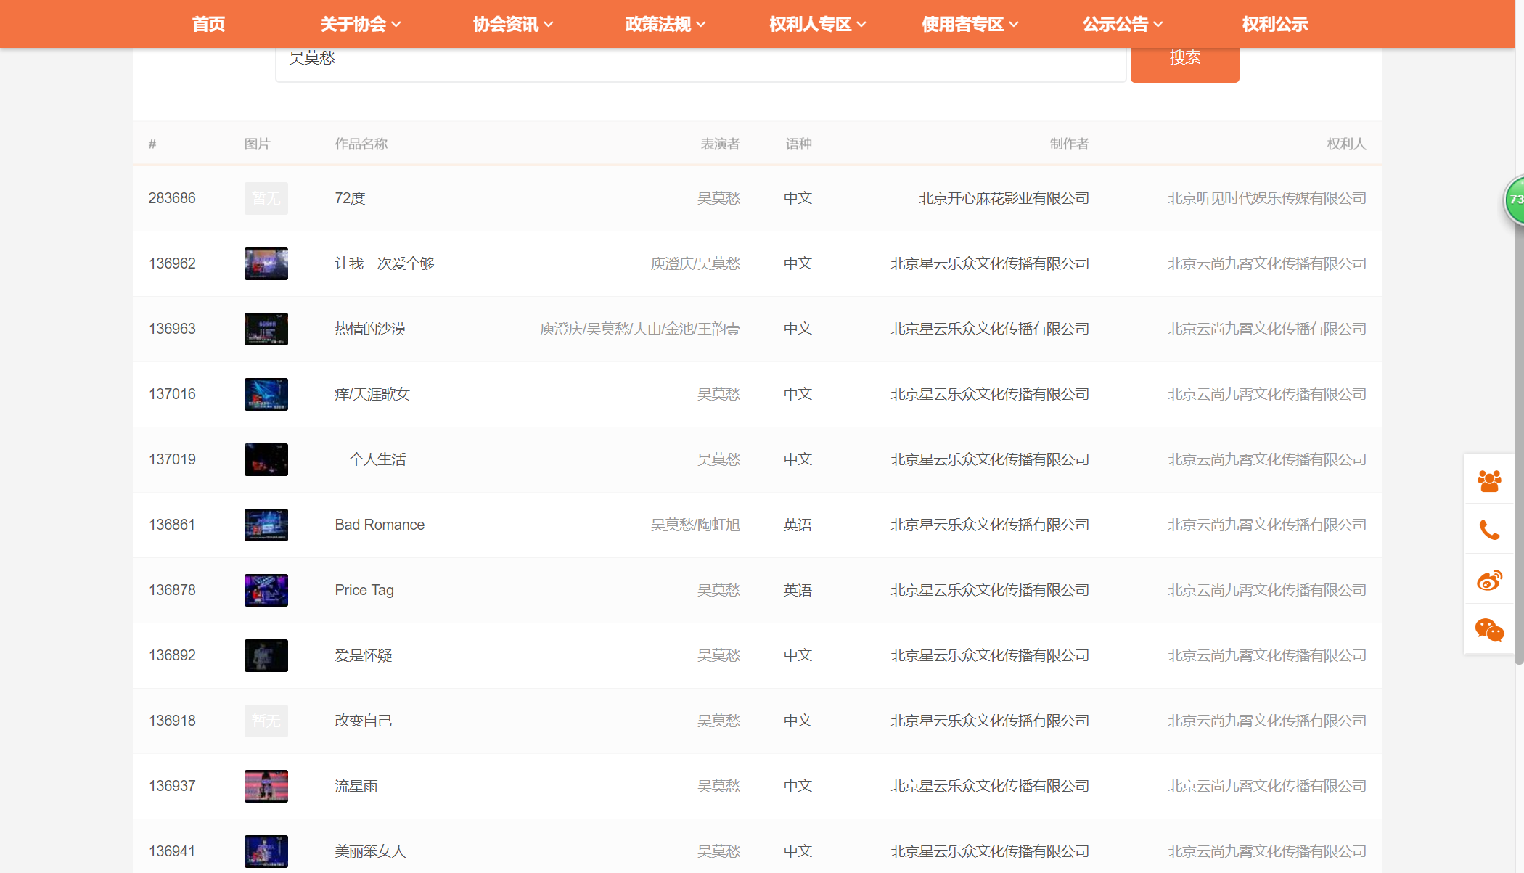
音乐制作授权收入
KTV购买版权有两种形式
一是向音集协和VOD公司缴纳版权费，灿星旗下公司是音集协会员，音集协向会员分配版权费，按收到版权费的时点确认收入
二是有的子公司不是音集协会员，直接跟KTV接洽，KTV签署一定时期的版权协议，公司按时期确认收入

Slide 55
其他衍生收入
其他衍生业务以收入的金额能够可靠计量及相关的、 已发生的或将发生的成本能够可靠计量且相关的经济利益很可能流入本公司时确认。
海选授权
代理收入
演唱会收入
艺人经纪

Slide 56
其他衍生收入——海选授权
县级海选
市级海选
省级海选
全国海选
城市级别 | 授权价格 | 保证金 | 共计
一线 | 120万 | 20万 | 120万
二线 | 80万 | 10万 | 90万
三线 | 60万 | 10万 | 70万
四线 | 50万 | 10万 | 60万
招商类型 | 招商项目 | 数量 | 刊例
分赛区代理权 | 全国省/市/县分赛区授权 | 31省+港澳台
品牌赞助招商 | 全国海选行业独家指定 | 4席（行业独家） | 5500万元/席
 | 全国海选总决赛联合主办 | 1席 | 1500万元/席
 | 全国校园海选总决赛联合主办 | 1席 | 650万元/席
 | 全国海选音乐梦想基金冠名 | 1席（独家） | 1200万元/席
 | 品牌授权 | 5席 | 300万元/席
 | 总决赛冠军巅峰之夜官方合作伙伴 | 2席 | 280万元/席
腾扬广告作为星空传媒的战略合作单位，唯一获得2016-2020年连续五季（第5-9季）《中国好声音》（其中2016、2017年节目名为《中国新歌声》）的地面活动推介（海选）授权单位，全面负责《中国好声音》在全国范围内开展地面活动（海选）推广、版权运营以及演艺经纪等相关工作。
借：银行存款
贷：营业收入

Slide 57
其他衍生收入——代理收入
对于不承担相关的重大风险，明确公司只收取约定比例代理费的收入，公司按照合同约定金额乘以约定的比例确认收入。
FSML Fortune Star Media Limited（星空华文传媒电影有限公司）委托公司在中国境内代理销售其拥有的电影版权（ex英雄本色）， 公司按照电影版权销售收入收取一定比例的代理费后，剩余金额支付给 FSML，根据双方签订的框架协议，代理费为实收金额的 10%。
收入的确认采用净额法，在获取版权销售收入时确认。
SCML Star China Media Limited （星空卫视频道运营）在亚洲和世界其他地区从事电视频道节目播放业务， 委托公司代理境内客户在其平台上的广告投放，公司按照广告收入收取一定比例的代理费后，剩余金额支付给 SCML，根据双方框架合同，代理费为广告销售净收入的 15%。
收入的确认采用净额法，在获取广告收入时确认。

Slide 58


其他衍生收入——演唱会收入
演唱会收入为灿星为节目或旗下艺人举办的演唱会，收入来源于门票、赞助和广告。
为节目举办的演唱会，按时点在演唱会举办结束后总额法确认收入。艺人一开始参加节目便签订合同明确其在节目中演唱的版权归灿星所有，且获名次后要参加演唱会巡演，因此给艺人的演唱会出场费为固定费用。
为旗下艺人举办的演唱会，按时点在演唱会举办结束后净额法确认收入，其中部分收入归歌手所有。
如果演唱会和别的公司一起举办，收入按投资比例净额法确认
在收入确认的时点
借：银行存款等
贷:营业收入

Slide 59



其他衍生收入——艺人经纪
截至招股说明书签署日，公司已经签约了153 名艺人，大部分为从公司节目中走出的新生代知名艺人，如吴莫愁、张碧晨、周深、毕夏、李琦、蒋敦豪、张磊、李维、李安、马吟吟、赵大格等。

Slide 60
艺人经纪收入——吴莫愁
商务活动和演出
2013年7月，参加浙江卫视“中国蓝5动梦想晚会”
2013年9月，参加“纽约时装周“
2016年2月，参加湖南卫视小年夜春晚
2018年7月，参加东方卫视《新舞林大会》并演唱
2018年9月15日，参加爱奇艺歌唱选秀节目《中国新说唱》
2018年11月9日，出席第27届金鸡百花电影节暨第34届大众电影百花奖提名者表彰仪式
代言
影视剧拍摄
专辑
商务活动和演出
2014年4月，推出首张个人音乐专辑《无所不在》
2015年7月30日，推出个人音乐专辑《90》
2015年12月21日，推出个人音乐专辑《接近无限》
2018年1月8日，推出个人音乐专辑《造作MORE REAL》
专辑
代言
苏宁,百事,三星,清华同方,雪弗莱,美宝莲,冰力克(blink)，诛仙3形象代言,旅游卫视形象代言,Belle Sauvage的momo styel系列时装
帮助艺人推广，协助其参加商业代言、商演等活动，从中获取收入，一般为分成模式。在活动结束后确认按应获取的比例确认收入。
影视剧拍摄
2013年，客串贺岁喜剧电影《越来越好之村晚》
2014年7月，主演爱情微电影《2014乐事谁是你的菜》
2015年，主演青春爱情电影《万物生长》
2016年2月，其主演的爱情电影《奔爱》
借：银行存款
贷：营业收入

Slide 61
成本的内容及确认

Slide 62
内容制作成本
本公司存货分类为原材料、在产品及低值易耗品。
原材料是指公司为制作视频节目购买的版权等；
在产品是指在制作过程中的视频节目、提供节目相关服务及受托制作节目发
生的成本。
本公司的存货按照实际发生的成本进行初始计量，发生的成本包括拍摄制作
视频节目成本、外购节目素材成本和其他成本等。
①原材料：本公司原材料按实际成本法计价，并在节目领用后按实际成本法
结转成本。
②在产品：在项目正式立项后开始成本归集，根据节目播出进度逐步结转至
营业成本，期末处于在制过程中尚未播出的节目体现为在产品。

Slide 63
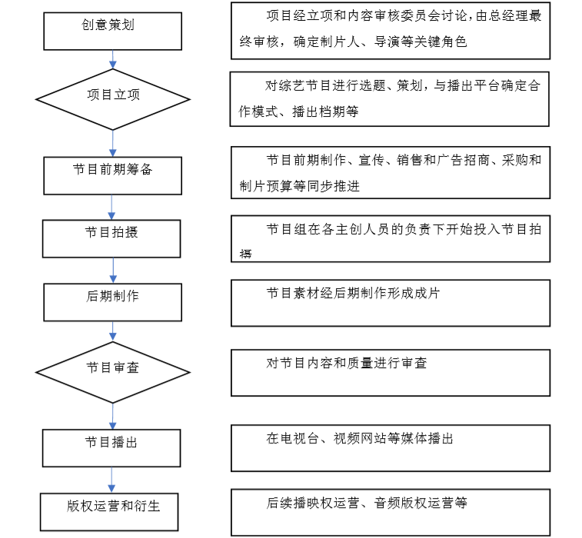
受托承制
在项目选题初步确定后，公司联合导演团队进一步开发节目模式，将创意和想法逐步落地，并与平台方开始初步接洽，对节目播出的意向和档期等作出初步安排
生产成本（版权费，嘉宾和职员劳务成本，差旅生活杂费，专业设施和场地租赁费等）
根据节目播出进度由在产品成本逐步结转至营业成本
若存在，直接计入相应的业务成本

Slide 64
内容制作成本
由于综艺节目的时效性较强，其播放并不是在所有内容全部制作完成以后进行，因此内容制作成本的结转并不是在所有制作流程结束以后才进行的，而是随着制作与播放过程的进行，每向电视台发送一集便结转相应成本。
内容制作成本按照可以按照是否需要在每一集进行摊销分为两类：
（1）直接归属于某一集或某几集的成本：只在某一集或某几集中登场的特别嘉宾劳务费；至用于某一集或某几集的场地或特殊设备租赁费等。这类成本在发生时计入生产成本，在相应的集数发送给购货方时由生产成本转入营业成本。
（2）需在每一集分摊的成本：常驻嘉宾劳务费；剧组工作人员劳务费；常用设备和场地租赁费等。这类成本在发生时计入生产成本，一般采用直线法在每一集发送时进行摊销，结转入营业成本。
借：生产成本
贷：原材料（领用相关版权）/银行存款/应付账款/应付职工薪酬
借：主营业务成本
贷：生产成本

Slide 65
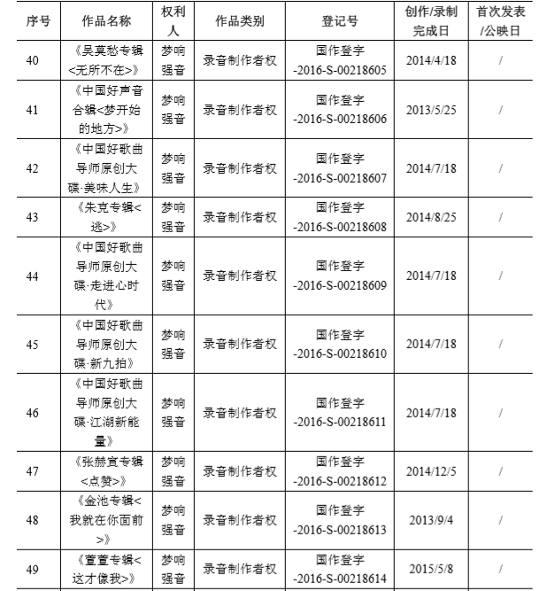
音乐制作授权成本
音乐和专辑作为无形资产核算，因此与音乐制作直接相关的成本于发生时资本化，并按照公司确定的摊销年限和方法进行摊销，作为音乐授权的业务成本。
借：研发支出-资本化支出
贷：银行存款
借：无形资产
贷：研发支出-资本化支出
借：主营业务成本
贷：累计摊销

Slide 66
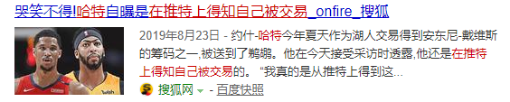
艺人经纪成本
资产的确认条件：
（1）资产预期会给企业带来经济利益
（2）资产是由企业过去的交易或者事项产生的
（3）资产应为企业拥有或者控制的资源（所有权，是所有人依法对自己财产所享有的占有，使用，收益和处置的权利）
俱乐部可以在不征得球员同意的情况下将球员出售或交易（实际中绝大多数俱乐部会征求球员同意，但目的是为了让交易的对方满意，而不是出于合规的目的；少数交易案例完全没有询问球员本人意见，如哈特在推特上得知自己被交易）。
艺人经纪合同是一种综合性的合同，具有“居间、代理、行纪、雇拥”等多种特征（以委托代理关系为主），艺人经纪公司不能强制将艺人出售或交易给其他公司（不具有处置的权利，不符合所有权的定义），因此不对艺人具有所有权，当然也就不能将艺人作为资产核算。

Slide 67
艺人经纪成本
艺人经纪成本主要为艺人的培养成本、艺人参与活动的筹办费用、艺人的宣传推广支出及相关人员的工资、差旅费、餐饮费等；艺人参与活动的筹办费用包括场地和专业设备的租赁费，相关人员的劳务费、差旅费等。
从事艺人经纪业务的公司不将签约的艺人作为资产核算（与球员俱乐部的模式不同）；艺人的培养成本应当费用化
借：管理费用（艺人的培养成本）
贷：银行存款

Slide 68
艺人经纪成本
在公司旗下艺人从事公司与艺人签定的经纪合约中约定的演艺等活动取得收入时，与艺人所从事的活动直接相关的成本，随艺人代理服务收入的确认而结转入业务成本；不直接相关的成本计期间费用（一般可视为培养成本）
借：主营业务成本/其他业务成本（与艺人所从事的活动直接相关的成本，如演唱会）
贷：银行存款

Slide 69
03审计风险及审计程序

Slide 70
审计风险及审计程序
存货
无形资产
预计负债
收入
费用
艺人经纪
舞弊

Slide 71
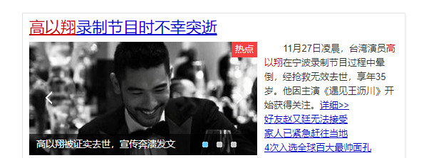

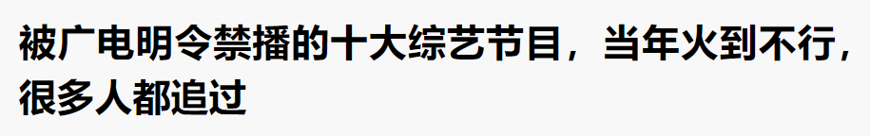
存货的审计风险——减值
节目录制过程中发生的人员意外伤亡，广电总局禁播令政策的出台会使一些综艺节目的收视率大幅下降甚至停播，这可能会触发某些广告合同的强制解约条款或产生大额赔偿，这会使得期末处于在产品状态的这类综艺节目的可变现净值大幅下跌，进而出现大额减值损失。
在确认减值损失时，其具体金额的确定、何时将减值数额转回、转回多少均由公司自己判断，可能与客观情况不符。

Slide 72
存货审计风险的应对措施
（1）询问管理层对相关减值风险的看法及减值的金额确认和原因
（2）询问同行业对存货减值的金额确认和原因
（3）分析公司历年对存货减值的做法，并与今年对比
（4）询问专家对存货减值风险的评估及应确认减值的金额
（5）观察企业综艺有无违法违规违背道德的情况，考虑其对存货可变现净值的影响
（6）通过百度网络舆情分析，分析观众对于相关综艺的看法并确定相关减值及摊销方法是否合理
（7）分析每集收视率，确定其变化趋势进而确定是否需要减值

Slide 73
存货的审计风险——在产品
跨年播出的综艺节目（如即刻电音、了不起的挑战等）
综艺节目当期总制作支出=当期已经由生产成本结转入营业成本的数额+期末在产品数额（即当期未结转入营业成本的数额）
本年度中发生的制作支出，哪些被转入营业成本，哪些没被转入而形成了期末在产品余额，是受公司自己操控的
灿星可以通过操纵当期由生产成本结转入营业成本的数额来影响当期营业成本（尤其是需在每一集摊销的成本），使得节目的制作成本以更有利于自己的方式在两个会计期间内分配，在跨期播出的节目制作支出的额度范围内保持营业利润的相对稳定。

Slide 74
存货审计风险的应对措施
（1）采用实质性分析程序，将本期综艺节目在本年度确认的成本比例与上期节目对比，分析该比例是否发生显著变化
（2）检查已录制以及已播出的的成片数量，必要时可通过技术入侵等手段确认是否有隐藏文件夹
（3）询问参与录制的工作人员
（4）检查相关费用发生的收据、发票等

Slide 75
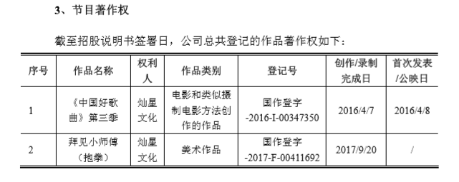
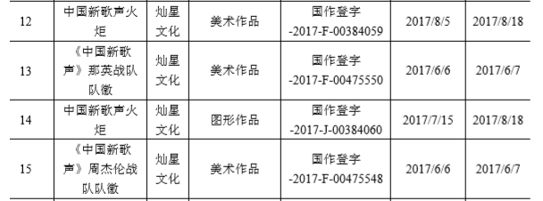
无形资产的审计风险——综艺著作权确认、摊销、减值

Slide 76
无形资产的审计风险——综艺著作权确认、摊销、减值
2015年4月15日，北京市高级法院制定了《北京市高级人民法院关于审理涉及综艺节目著作权纠纷案件若干问题的解答》
第四条 如何确定综艺节目影像的著作权及相关权利归属？
答：如无特别约定，根据《著作权法》第十五条第一款之规定，制片者享有综艺节目影像的著作权；或者根据《著作权法》第四十二条第一款之规定，制作者享有综艺节目影像的录像制作者权。
第十条 综艺节目模式是否受《著作权法》的保护？
答：综艺节目模式是综艺节目创意、流程、规则、技术规定、主持风格等多种元素的综合体。综艺节目模式属于思想的，不受《著作权法》的保护。综艺节目中的节目文字脚本、舞美设计、音乐等构成作品的，可以受《著作权法》的保护。

Slide 77
无形资产的审计风险——综艺著作权确认、摊销、减值
著作权的成本与综艺节目的制作成本界限模糊，如何确定著作权的入账价值？
独创性的元素与特殊设计产生于节目制作过程中，该部分无形资产的开发成本与节目的制作成本之间界限不清晰，如美术工作人员的工资，若该美术人员在节目制作制作过程中设计的一款队徽被著作权法保护，但他并非专职设计这款队徽，在设计的同时又做了许多其他美术工作，那么其工资如何在无形资产和节目制作之间分配？
如何分配完全由公司自主决定，这使得无形资产的准确性认定存在较大风险，同时将导致当年的营业成本、无形资产的账面价值、后续期间的无形资产的摊销数额均产生变动。
影像著作权的成本则更加难以衡量，他是随着节目的播出而产生的，这过程中都包括什么成本，如何与制作成本进行区分，如何确定入账价值，均由公司自己决定。

Slide 78
无形资产的审计风险——综艺著作权确认、摊销、减值
摊销期限与方法难以确定
依照我国著作权法的规定，这类节目的著作权保护期为作品首次发表后的五十年。（最高期限）
与无形资产有关的经济利益的预期消耗方式（直线or加速）
减值测试：
公允价值减去处置费用后的净额与资产预计未来现金流量的现值之间较高者
著作权的公允价值如何确定，预计未来现金流量如何确定均无确切的方法，由公司自主决定

Slide 79
综艺节目著作权审计风险的审计程序
（1）询问管理层综艺节目著作权的会计确认、减值、摊销方法的选择及原因
（2）询问同行业其他公司综艺节目著作权的会计确认、减值、摊销方法的选择及原因
（3）检查相关单据，确认节目制作成本还是节目研发支出
（4）询问专家相关综艺节目著作权的会计确认、减值、摊销方法的选择及原因
（5）通过百度网络舆情分析，问卷星调查等，分析观众对于相关综艺的看法并确定相关减值及摊销方法是否合理
（6）组个局灌醉管理层，套出其实际会计选择的方法

Slide 80
无形资产的审计风险——音乐版权摊销
目前国内还没有以音乐制造为主营业务的上市公司，缺乏可借鉴的对象。
旗下有许嵩、薛之谦等知名歌手的太合音乐要上市的消息已经传了一年多，但至今仍未有下文。
如何确定摊销年限？
著作权法规定音乐著作权的保护期指的是音乐作品的词曲作者、改编、翻译等创作者对其创作的音乐作品享有专有权的保护期限。保护期截止于作者死亡后第50年的12月31日。
音乐作品因各自品质的不同，有的可以在十几甚至二十多年后仍为公司带来经济利益，有的则在发行过后迅速被市场淘汰。
灿星可以选择50年以内的摊销期限，不同的期限选择会导致音乐制作成本对每年净利润的影响产生变动。
如何确定摊销方法？（直线法or加速法）

Slide 81
音乐版权审计风险的应对措施
（1）请音乐有关专家来确认歌曲流行的年限，确定摊销年限及方法
（2）询问管理层公司摊销方法及选择原因
（3）运用分析程序与其历年摊销金额对比
（4）结合公司音乐版权库中音乐质量、公司歌手流量，判断歌曲版权库中的歌曲是否需要计提减值准备
（5）暗访其他音乐制作类公司

Slide 82
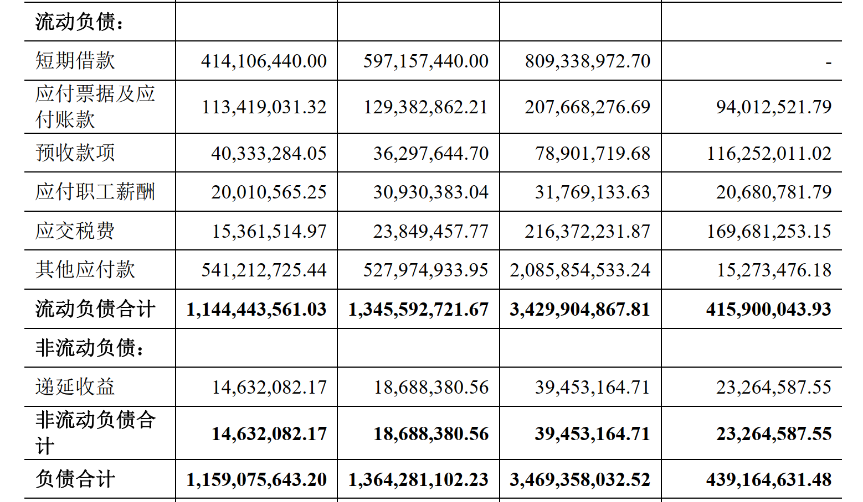
预计负债审计风险
由第一部分运营风险可知，公司有侵犯其他综艺节目版权、侵犯其他歌手音乐版权的风险，并且公司有被起诉的先例，据公开资料灿星综艺抄袭问题、综艺音乐使用起诉问题，裁判文书高达7000多起。但是观察灿星公司的资产负债表，发现其并未有预计负债项目，这就导致灿星公司拥有预计负债被低估的风险。

Slide 83
预计负债审计风险的应对措施
（1）对于有版权争议，但经过诉讼后和解或赔偿的，向原告函证是否和解、是否真实收到赔偿款
（2）询问管理层公司版权是否存在纠纷及其情况
（3）检查节目中使用到的他人影视作品的授权证明
（4）观看一下国内外有没有类似节目
（5）询问内部和外部律师对版权争议的看法及需要赔付的可能性
（6）关注微博侵权类大V，看是否揭露存在相关综艺侵权事项

Slide 84
收入中存在的审计风险——高估收入
节目受托承制收入：此类收入需要委托方验收合格后再确认收入，可能出现购货方未验收合格，企业发出后即确认收入的风险，这样会导致收入被高估。
节目制作的合作分成收入：灿星部分引进版权的综艺节目需要将广告收益向版权方分成，而灿星招股说明书并未体现此类模式。灿星可能存在高估收入的风险，将收入全额确认而不是只净额确认自己所属部分。如《蒙面歌王》、《了不起的挑战》引进于MBC（韩国文化广播公司），灿星承诺广告收益分成却未支付，遭到起诉。
节目发行收入：灿星部分综艺节目模式会卖给其他方，如中国好歌曲节目模式2014年卖给英国国际传媒，2015年卖给越南国家电视三台，如果存在未知的广告收益分成，影响收入准确性。
此外，与他方共同拥有的版权收入需要向其他方分成，但灿星可能全额确认收入，可能存在高估收入的风险。

Slide 85
收入审计风险的审计程序
（1）对年末确认的收入进行截止测试，并函证购货方确认其货物验收合格的时间。
（2）审计师观看节目，确认是否出现广告收入确认时点早于广告实际播出的时点。
（3）询问财务人员，确认与他方共有版权收入确认方法、以及输出版权是否有广告收益分成。
（4）检查合同，审计收入确认条款是否有明确规定，含糊地方咨询财务人员并函证合作方进行确认，审计师进行重新执行。
（5）检查相关证明，确认版权的所有权是归属于企业还是与其他方共有。

Slide 86
收入中存在的审计风险——收视对赌
所谓“收视对赌“，是电视台与制片方会在约定保底价的基础上，协商一个收视率目标。以一部单集价格为50万元的电视剧为例，电视台会先给出5万元左右的购剧款，剩余的45万元则成了“收视对赌”的“赌资”。如果电视剧收视率达到了约定的目标，制片方就可以得到剩下的款项；可如果收视率不如预期，剩余款项可能会被扣除，制片方甚至可能血本无归。
对赌协议
制播分离
灿星制作开出了 8000 万的制作天价，希望以超高制作费去赌更高的收益和回报，在与多家电视台接洽以后，最终与浙江卫视达成对赌协议。
双方协定以全国 2%的收视率为界限，低于 2%的收视率灿星制作就拿不到任何分成，高于这个收视率灿星就能够共同参与广告的分成。所以说观众不难发现，广告可以说在节目中无所不在，这种利益捆绑模式让双方为了共同的目标努力。对于制作方灿星来说，为了赢得更多利益，就会不惜一切代价去制作出最高质量的节目来确保收视率。《中国好声音》让“制播分离”模式回归其本质——市场化导向的节目交易机制。
浙江卫视与灿星制作在广告分成上的“对赌协议”使制作方和电视台共同投入，共担风险，共享利润。
制播分离指的是节目的生产制作及播出环节分别由不同单位负责的管理制度。
《中国好声音》被业界称为首次真正意义上的制播分离，虽然制播分离在中国广播电视早就已经提出，但是由于种种约束还没有完全的实行。

Slide 87
收入中存在的审计风险——收视对赌
由于收视率对赌，灿星只能在签订合同时确认很低的购剧款，对赌部分的广告分成只能在确定经济利益极有可能流入（可能性>95%）时才能确认收入。由于节目收视率具有很大的不稳定性，尤其一些新推出的节目，灿星不能确定其收视率高于约定收视率，因此要在节目播出后收视率明确时再确认收入，这就产生了灿星可能提前将广告分成确认收入的审计风险。

Slide 88
应对收入审计风险的审计程序
（1）询问管理层有关收视对赌的情况，以及对胜算的把握
（2）检查有关收视对赌的相关合同
（3）请教有关专家，分析并预测相关收视率
（4）询问电视台是否确认此支出，如果电视台都未确认说明收视率达标具有较大的不可能性，此时企业确认收入不合理

Slide 89
收入中存在的审计风险——收视造假
电视收视率
2008年后收视率统计行业索福瑞一家独大，是广告交易中的唯一标准
央视、各大卫视与外资共同成立，该外资方也是全球最大、全国靠前的广告集团，数据认可度高
基于概率论和数理统计原理对受众收视行为进行的抽样调查
在全国挑选城市，
根据城市市场大小、观众特征确定抽样框，抽取一定数量的样本户组成样本组
样本户家安装测量仪或者留日记卡，样本户家每一位成员看电视时，记录自己的收视行为
回收数据进行统计、分析

Slide 90
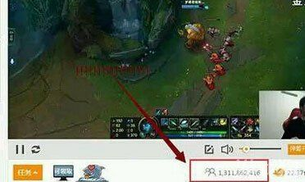

收入中存在的审计风险——收视造假
网络平台热度
各个平台各有算法
15年某鱼直播平台算法：观看人数 = 实际观看人数 * 42
早期其他视频网站示例
1、点开10个预告片=10个播放量 2、网络不好，断线重连=2个播放量 3、自动跳转下一集=2个播放量 一个人看80集=480播放量=
（每天2集正片+每天10个预告片）×40天 400亿=实际观看人数×(5/6/7/8/9/10)×总集数
优酷热度指数 ：
F（用户在优酷全平台的多维度用户行为）=
f(连看，拖拽，收藏，弃剧等)+ε(大数据和人工智能修正非正常观看行为)

Slide 91
收入中存在的审计风险——收视造假
造假方法
1. 买
电视研究机构以合作推广名义来游说，称可以以推广费换取收视率，一年只需5000万便可进十强
如想要单部电视剧基础目标平均收视率达到1.4%，每集剧的推广费用为6000元
如达到1.4%及1.4%以上，每集剧的推广费用封顶为7000元；今年的数据为90万每集
2. 自制
1）解决样本
解决样本，整个小区贿赂或定点贿赂，如果是采用纸质版记录观看记录，可以收买司机、领取员
2）截取、干扰数据
采用测量仪方法的，用高科技截取、干扰收视数据
3）直接改收视率
回传数据的机房据称只有索福瑞的高层掌握。通过谁篡改、怎么篡改，圈子里都有墨守陈规的规则

Slide 92
收入中存在的审计风险——收视造假
造假方法
3. 刷
若网站机制不完善，可以通过自动脚本刷点击率
若网站对IP有限制，可以使用代理IP池
IP池 + 本地脚本 + 模拟人的行为（搜索视频进入、别处点击进入、直接点击视频进入+滚动滚轮、随意点击、离开页面）+ 休眠 + 木马

Slide 93
收入中存在的审计风险——收视造假
实施细则
违法行业
与造假企业的沟通往往需要相互试探、进展缓慢的过程
花了钱不一定有效，因为至少转包两层，付了钱也不知道是谁买的，所以要有心理准备
2. 尽量仿真
为避免异常，还需要帮前后节目一块买，使自己节目的加热和爬升比较正常
3. 积极寻找买方
卖方市场，不仅外面的节目要买，电视台也要买
4. 渠道为王
以前看到别人收视率高，就挖编剧，现在挖能搞定收视率的人

Slide 94
收入中存在的审计风险——收视造假
动机和压力
与广告商或购买方签署收视对赌协议后，收视率直接与收益挂钩
电视台等平台出于对自身品牌形象的考虑，不希望自己的平台播出无名小片，所以2015年，有些电视台开始“强迫”制作公司必须买收视率，不买收视率就不买你的片子
借口
所有人都买 = 所有人都没买 = 不买吃亏
买收视率的发行方：增加的利润减买收视率的费用后，能盈利更多
卖收视率的人：发财致富
样本户：收到比索福瑞更多的报酬
电视台：收视率提高，行业地位更加稳固，广告费用更多
艺人：说明有演技，能收到更多报酬

Slide 95
收入审计风险的审计应对
（1）进行实质性分析程序，分析公司收视率的变动以及与受欢迎程度类似的综艺节目的收视率进行对比分析
（2）由于大部分点击率、收视率造假公司都是伪装成宣传公司，从而展开业务，因此审计师可以从公司的宣传费用中，选择交易对方，并验证对方是否真实、合法的展开宣传
（3）与视频网站的技术人员合作，分析是否有可疑IP或可疑程序访问公司出品的节目
（4）分析公司雇佣的程序员擅长的业务是否与公司的业务相匹配
（5）去虎扑等社交平台发个帖，夸某某综艺真棒呀钓鱼，看看有没有人评论收视率造假
（6）去发布收视率的微博下看多才多艺的网友有没有爆出造假证据
（7）请专业机构抽样收视率

Slide 96
费用中存在的审计风险——应付职工薪酬
2015年
总员工数为607人，全部职工薪酬为4664.26万元
2016年收购梦响强音并表后
总员工数为611人，全部职工薪酬为9936.76万元
相比于2017年末，18年中裁员68人，占比为10%
高管15-17年的薪酬总额占利润总额的比重分别为
0.59%、 2.11%及 3.48%
员工总数增加4人
全部职工薪酬却增加5272.5万元？
不景气裁员？
高管工资却在逐年上升？
存在应付职工薪酬高估的风险

Slide 97
费用审计风险的审计程序
（1）向财务人员索要本期离职及新入职的员工名册，抽样测试其是否存在
（2）询问财务及人事部门应付职工薪酬变化的原因，考虑其合理性
（3）分析员工薪酬变化情况，选择收入变动较大的员工进行了解

Slide 98
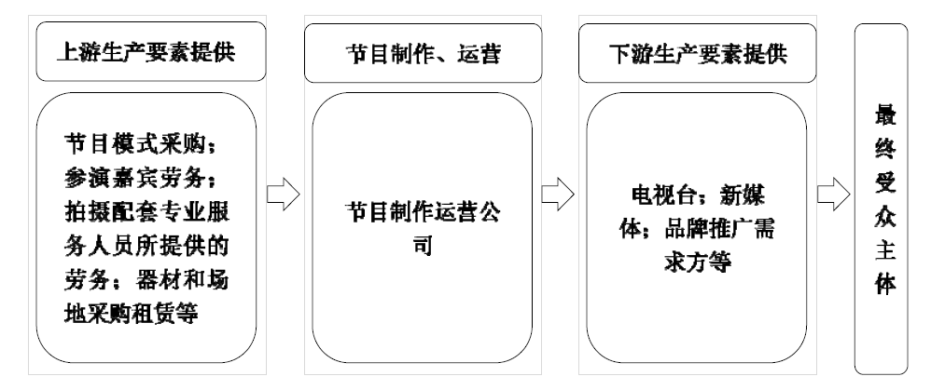
艺人经纪存在的审计风险——艺人合同价格
2018年7月，吴莫愁作为常驻嘉宾参加灿星制作的东方卫视综艺节目《新舞林大会》，并演唱主题曲《最精彩的舞步》。
此外，参加中国好声音4（2015），金星秀（2017），蒙面唱将猜猜猜（2019）等灿星制作综艺节目。
问题1：公司签约艺人参加自制综艺节目，合同价格是否公允？

Slide 99


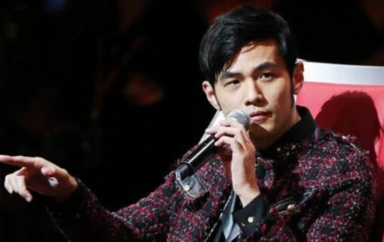
艺人经纪存在的审计风险——艺人合同价格
《挑战者联盟》
周杰伦参加中国好声音，片酬友情价约1000万
范冰冰参加挑战者联盟，片酬友情价约3000万
吴亦凡参加中国有嘻哈，片酬友情价约1800万

Slide 100
艺人经纪存在的审计风险——艺人合同价格
据媒体报道，目前明星综艺通告费一般分为4档：
第一档是超一线明星，综艺片酬每期500万以上，一季的片酬就相当于拍了一部电影或者电视剧，大概是5000-8000万元；
第二档是一线明星，一季的片酬1000-2000万，相当于两个广告代言；
第三档是二线明星，参加一季综艺录制大概200-1000万；
最后一档是三线或三线以下明星，参加一季综艺片酬大概是几十万。
网上曾爆出一份2013年华语女歌手吸金排行榜。其中，吴莫愁以最多的大牌商品代言排名第一，全年吸金高达1.3亿元，超越王菲蔡依林，至少为公司带来了5000万元利润。

Slide 101
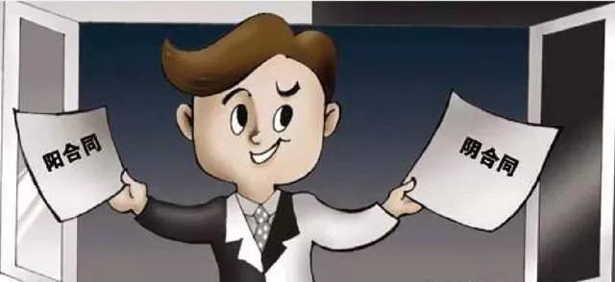
艺人经纪存在的审计风险——阴阳合同
“阴阳合同”是指合同当事人签订了两份不同的合同，一份“明修栈道”，用于对外批准、备案等；一份“暗渡陈仓”，用于对内真实交易。
例如，范冰冰在电影《大轰炸》拍摄过程中实际取得片酬3000万元，其中1000万元已经申报纳税，其余2000万元以拆分合同方式偷逃个人所得税618万元，少缴营业税及附加112万元，合计730万元。最终，范冰冰被责令按期缴纳税款、滞纳金、罚款8亿余元。
阴阳合同
问题2：公司艺人是否存在类似“阴阳合同”的行为？

Slide 102
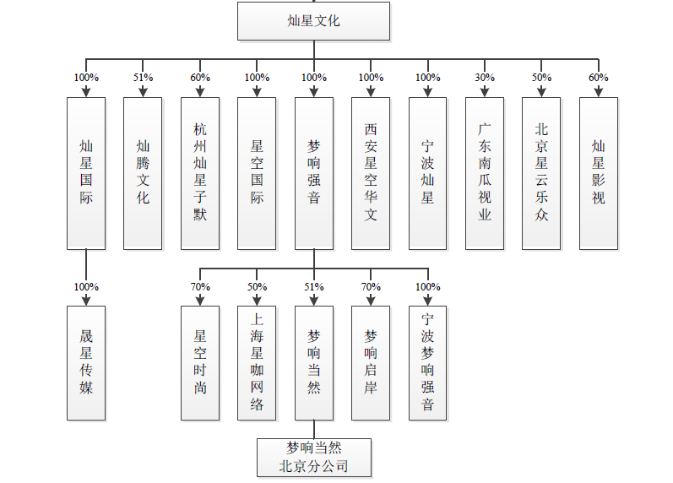
艺人经纪存在的审计风险
梦响强音文化传播（上海）有限公司
上海灿腾文化传媒有限公司：2018 年6 月14 日成立，未开展业务
梦响当然音乐文化传播（上海）有限公司
星空时尚文化传播（上海）有限公司
晟星传媒（澳门）一人有限公司：2018 年5 月23 日成立，未开展业务
一级子公司
二级子公司

Slide 103
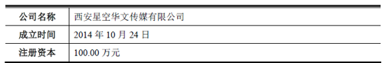
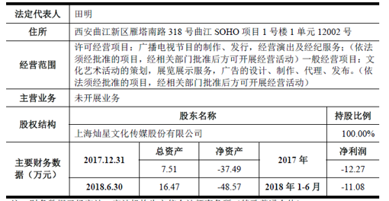
艺人经纪存在的审计风险
2014年成立却未开展业务
注册资本为子公司最低，仅100万
总资产数额低于20万，净资产为负
连年净利润为负
星空华文
问题3：星空华文是“空壳”公司吗？

Slide 104
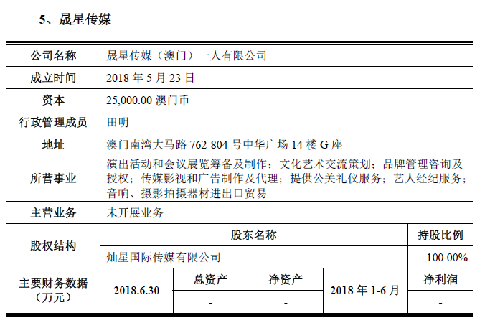
艺人经纪存在的审计风险
晟星传媒
一人有限公司
注册资本仅25000澳门币，约等于 21815元
问题4：晟星传媒为什么要在澳门成立？

Slide 105
艺人经纪存在的审计风险——大胆猜想，小心求证
演艺圈的空壳公司
规避税收
洗钱
其一，转移收入、虚列成本，最终规避税收等 。
其二，洗一下不合法不合规定的钱。
目的

Slide 106
艺人经纪存在的审计风险——大胆猜想，小心求证
演艺圈的空壳公司—避税
演艺圈的空壳公司，可能比其他行业要更为常见。
艺人与某公司签合同，薪酬6000万。
艺人不用自己身份证和名字，而是注册一家连工作人员可能都没有的空壳公司，然后通过这个公司签合同。
直接签合同
劳务报酬扣除20%
应纳税额1919.3万
少交税费1916.8万元
艺人
假设剩余10万
通过公司签合同
公司收入扣除相关费用
应纳税额2.5万
比如材料费、员工薪酬等相关费用，尽管这些费用可能没有发生。

Slide 107
艺人经纪存在的审计风险——大胆猜想，小心求证
演艺圈的空壳公司—洗钱
洗钱的就是把不合理的收入变成在外人看来是光明正大获得的合理收入
赌场
赌场属于投机的地方，而且大部分赌场的保密工作非常到位，查不出来换了多少筹码。
拍电影
拍综艺
早年台湾黑社会经常使用的手段，拍一部非常粗糙的电影，比如说自己投资200万拍电影。然后票房什么的全部自己花钱买（用不法收入），然后宣称自己赚了2000万，缴一部分税，这笔钱也就变成了合法所获。
卖古董
早些年官员常用的洗钱手段，自导自演买卖古董，把非法收入变成卖古董的收入。

Slide 108
艺人经纪审计风险的应对措施
（1）前去怀疑为空壳公司的公司所在地实地观察其是否存在，是否有业务
（2）询问怀疑为空壳公司的公司法人代表公司设立的原因及公司业务情况
（3）假装顾客在怀疑为空壳公司的公司下单购买相关商品或服务
（4）询问了解洗钱业务的专家，如吴老师这样的
（5）与公司治理层的孩子建立亲密关系，询问其父母前往澳门的情况等
（6）拜托私家侦探侦查治理层及管理层的行踪
（7）向bilibili审计组借测谎仪，对灿星治理层及管理层对空壳公司的用途等回答进行分析
（8）检查艺人相关合同，并进行分析；寻找是否有隐藏合同
（9）向娱乐圈的朋友询问相关合同情况以及是否了解内情

Slide 109
审计风险——舞弊
舞弊三角分析：
利润下降，市场竞争激烈，产品过时，网综崛起带来的挑战，商业模式不成熟。
异常的盈利能力，毛利率相比同行业可比公司比较高
对上市融资的渴望。
上市是田明加入星空传媒时就有的心愿。2011年，在灿星文化的第一次会议上，田明对追随多年的伙伴宣布：“我们是要把这个公司做到上市的！”2014年曾打算跟随其母公司星空华文传媒赴港上市，由于母公司组织架构调整失败。
股权、董事更替频繁
股权架构、股东持股复杂
巨额分红
田明理念与话语权大
动机或压力
机会
态度或借口
违规诉讼情况：综艺抄袭问题、综艺音乐使用起诉问题，裁判文书高达7000多起。
《中国好声音》事件之后，又因综艺版权问题被MBC起诉，计算应付版费、分成，违约金及滞纳金总和，灿星需支付的费用约在2亿元人民币左右。

Slide 110
舞弊风险——机会
股权、董事更替频繁&巨额分红：
于2017年12月新增盛文灏，陈热豪和李良荣3位董事
2017年12月，灿星宣布完成首轮融资。宁波奥腾、宁波芳华、宁波丰财、汉富资本4家机构的投资者向灿星文化增资8.5亿元，获得灿星文化约4.08%的股份。
灿星估值8.5/4.08%=208亿
黎瑞刚于2018年3月辞去公司董事长职务，田明接替
2018年2月至4月期间，灿星文化经历了5次股权变更，同时也伴随着多次高管套现。其中，上海昼星、曹斌等几家老股东转让了手中约1.51%的股份，共计套现约3.15亿元。田明全资持有的上海昼星以1亿元价格向北京朗玛永安投资管理公司转让了0.48%的灿星股份。
灿星估值1/0.48%=208亿
2018年4月6日，黎瑞刚和李怀宇退出董事会，新增陈永，金磊
2018年6月，灿星再次获得融资，投资方分别为杭州阿里巴巴创业投资管理有限公司和西藏齐鸣音乐有限公司（齐鸣音乐的实控人杨奇虎和胡敏分别是腾讯音乐的总经理、CFO），投资额分别为2亿元、1.6亿元。交易完成后，阿里和腾讯分别拿到灿星1.17%和0.94%的股权。
灿星估值3.6/2.11%=170亿
2017年，灿星文化公司的净利润为4.52亿元，其中为控股股东分红近7亿元，有上市前突击分红之嫌
另外，本次融资额中有2亿要用来分红

Slide 111
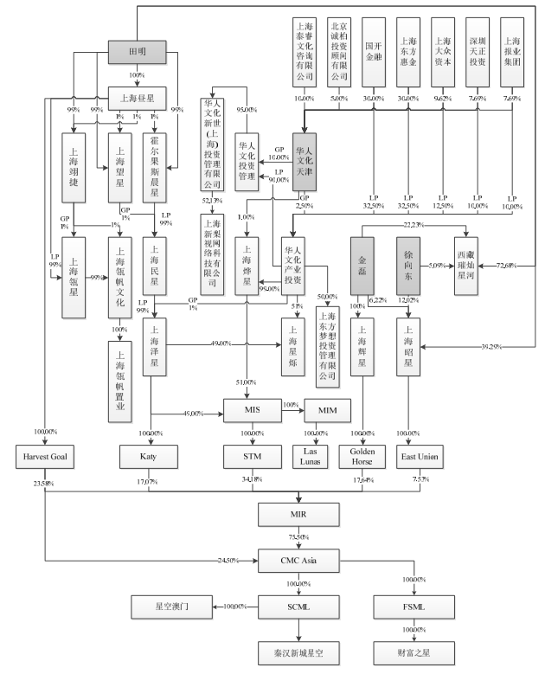
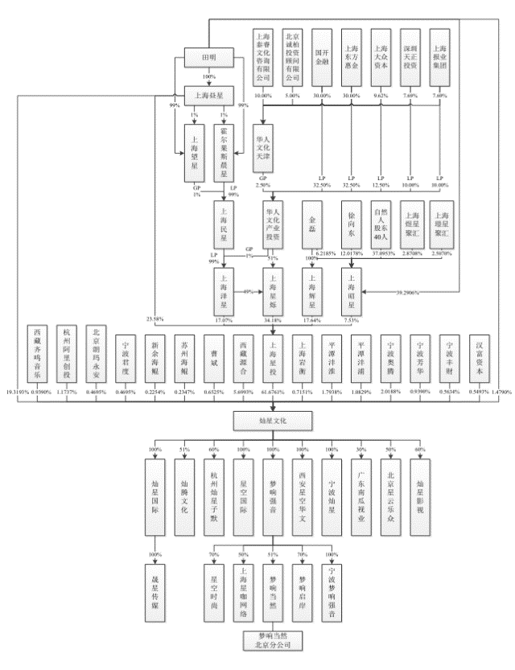
股权架构、股东持股复杂：

Slide 112
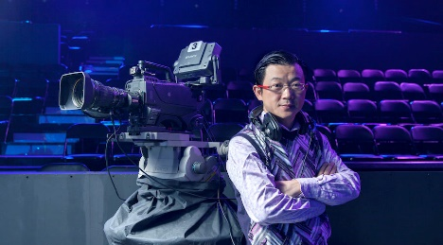
舞弊风险——机会
田明理念与话语权大：
1992年，田明加入刚成立的上海东方电视台，历任新闻记者、新闻主持人、制片人等职务。
1999年创立《热线传呼》，播出后每期收视率基本都超过《新闻透视》，成了东方电视台收视率第一的节目。
2006年，田明出任东方卫视综艺部总监。上任第一年，田明帮助东方卫视的广告收入上番了一倍。
2010年，出任SMG副总裁，时任总裁的黎瑞刚出任华人文化产业投资基金（即“CMC”）的董事长。
2011年5月，田明带着十多人的团队离开SMG离开。他走马上任星空传媒CEO兼灿星文化总裁。
米未凭借《奇葩说》系列现估值早已突破50亿；打造《吐槽大会》系列的笑果文化、上线《明日之子》系列的哇唧唧哇、以及《偶像练习生》的制作公司鱼子酱，估值都超过了15亿元。
灿星文化行动迟缓。一来，田明不想做有“意思”但没有“意义”的事情，没有大力投入户外真人秀，并始终把《中国好声音》作为最主要的收入来源。二来，他考虑到视频网站处于连年亏损，难以支撑灿星对节目制作的基本需求。灿星文化副总裁陆伟受访时曾说，“我们在互联网平台观察了很久，始终没有下定决心踏入，因为它的商业模式对于制作公司来讲是不成立的。”

Slide 113
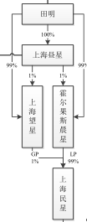
实控人套现
收购梦想强音
全部转移给灿星有限
上海民星合计获利207979.20+22.9-45800-45800=116402.1万元
上海昼星20.8-22.9=-2.1万元
上海民星转移0.01%给上海昼星
上海民星转移0.01%，22.9-0.3=22.6万元
上海昼星亏22.6万元
内部结转
浙富控股（姚玮任投资管理
中心总经理）两次转移各20%给上海民星
浙富控股获利45800+45800=91600-84000=7600万元
后退出
梦响强音成立于 2012 年 12 月 ，上海民星注资3000万元。2015 年 9 月，浙富控股合计84,000 万元取得梦响强音 40.00%的出资比例
上海民星获利84000-3000*40%=82800万元
实际控制人共获利116402.1-2.1+82800=199200万元

Slide 114




大额商誉的减值风险
商誉 20亿
净资产 30亿
2016 年公司收购梦响强音，属于非同一控制下合并，形成 198,313.39 万元商誉。公司历年对其进行减值测试，不存在商誉减值情况。
实控人相同
华录百纳的巨额商誉减值：
2014年4月，华录百纳以25亿元的价格收购蓝色火焰100%的股份，确认20.08亿元的商誉。
2014年至2016年，广东蓝火完成业绩承诺并累计实现净利润7.65亿元；然而2017年净利润同比下滑约70%，且在2018年发生巨额亏损，前10个月合计亏损4.77亿元。
2017年仅计提4216万元商誉减值准备，2018年计提商誉减值准备3.5亿元。
2018年12月，华录百纳出售广东蓝火旗下的北京蓝火100%股权和喀什蓝火100股权，分别作价400万元、10万元。
公司股东及高管自2013年以来，至2018年累计减持套现约14.67亿元；2016年以来，公司股价已累计跌去86%。

Slide 115
应对商誉减值风险的审计程序
（1）询问管理层对商誉的减值的看法及原因
（2）询问相关专家对商誉的减值的看法及原因
（3）分析梦响强音的盈利能力以及期间费用
梦响强音的盈利能力下降
费用增加
倘若梦响强音的盈利能力持续下跌，成为 “有毒资产”。
就会引发高额商誉减值，将直接侵蚀灿星文化的净利润。
Notes:
移后面

Slide 116
应对舞弊风险的审计程序
（1）询问公司员工对管理层诚信的看法
（2）检查董事会纪要，并寻找是否有隐藏内容或版本
（3）观察管理层在公司的言行举止
（4）函证银行实控人个人银行账户
（5）邀请心理学专家运用读心术对管理层行为及回答进行分析

Slide 117
谢谢欣赏！

